Slide 1
이미지 텍스처링

Slide 2
1. 샘플링
텍스쳐에서 매핑좌표를 이용해서, 색상을 추출하는 것
(sampling - 표본, 표본/견본 추출)
2. 필터링
텍스쳐에서 anti-aliasing 을 제거하기 위한 연산 방법
출처: http://bkjcr.tistory.com/entry/텍스쳐-샘플링-필터링 [인디게임 나공간 (Old Tail)]

Slide 3
이미지 텍스처
일반적으로 텍스처는 텍셀의 배열 구조를 가진다
이 텍셀에 색상 정보를 저장하는 경우에 이 텍스처를 이미지 텍스처라고 한다.
텍스처는 색상이 아닌 물체 표면의 노멀 정보나 장면의 깊이등이 있다.

Slide 4
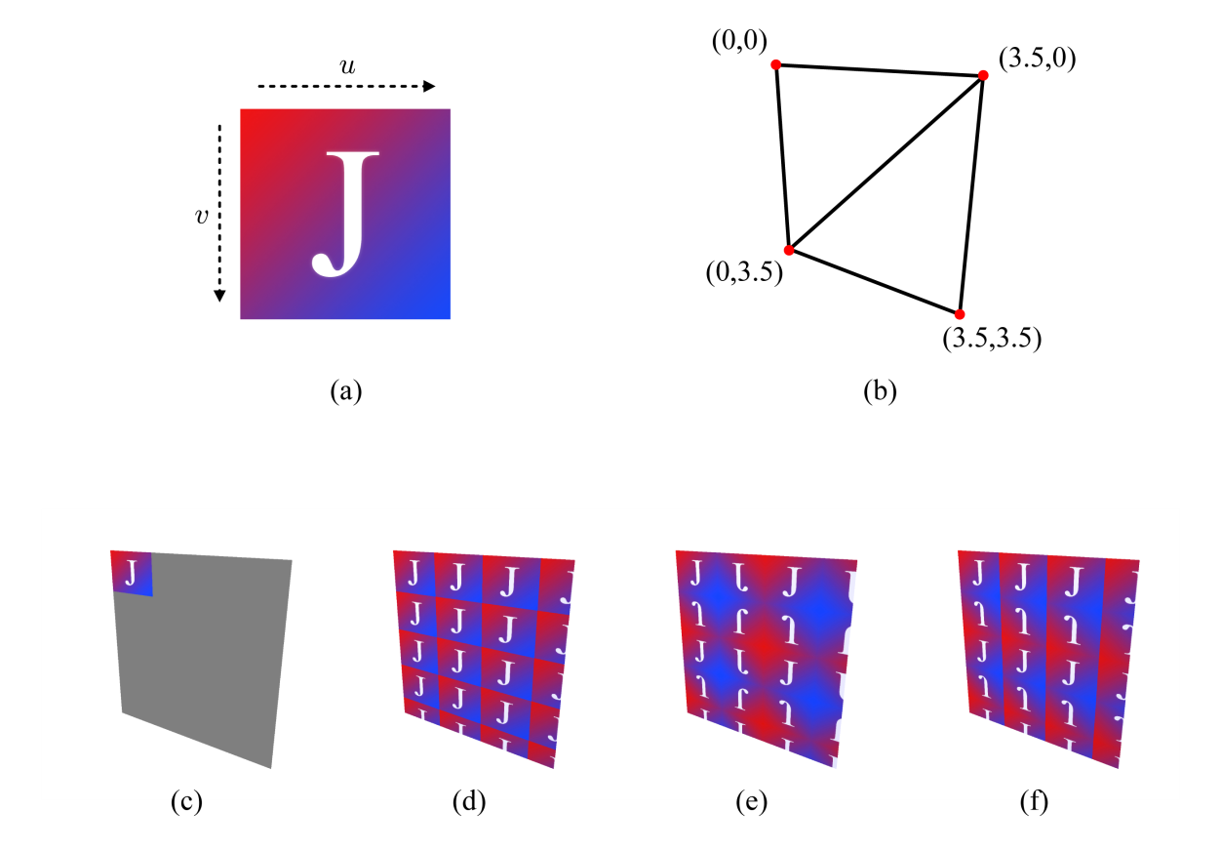
텍스처 어드레싱 모드
텍스처 어드레싱모드를 사용하면 [0,1] 범위 밖의 텍스처를 지원한다.
경계색상 : 범위밖 임의의 색상 할당
반복모드 : 타일처럼 이어붙임
반사모드 : 반사된 형태로 이어붙임
반복모드보다 부드러워
보임

Slide 5
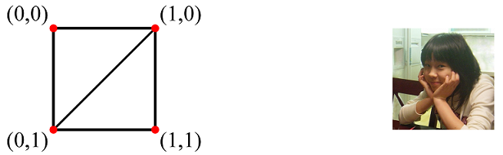
텍스처 필터링
스크린공간(x,y)에 프래그먼트 텍스트 좌표(u,v)는 텍셀주소 (t_{x},t_{y})로 매핑.
기본적으로 t_{x}와 t_{y}는 부동소수점을 가지므로 주변의 텍셀을 모으고 결합해야만 프래그먼트의 색상을 결정할수 있고 그것을 텍스처 필터링이라고 한다.
어떻게 텍스처를 모으는지 결정하는것.

Slide 6
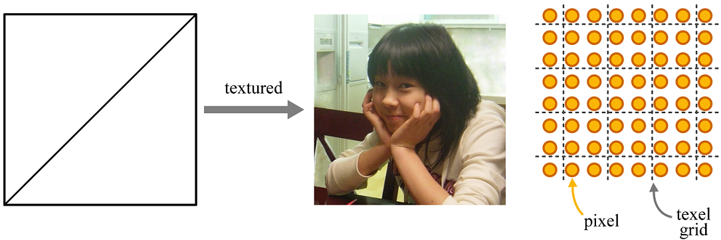
텍스처 필터링 확대
스크린 공간의 사각형 크기가 이미지 텍스처보다 클 경우 텍스처는 사각형의 크기에 맞춰 확대
텍셀보다 픽셀이 많음

Slide 7
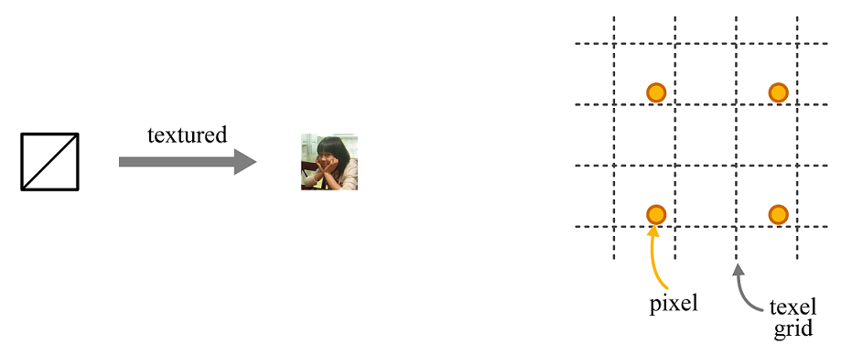
텍스처 필터링 축소
스크린 공간의 사각형 크기가 이미지 텍스처보다 작을 경우 텍스처는 사각형의 크기에 맞춰 축소
텍셀보다 픽셀이 적음

Slide 8
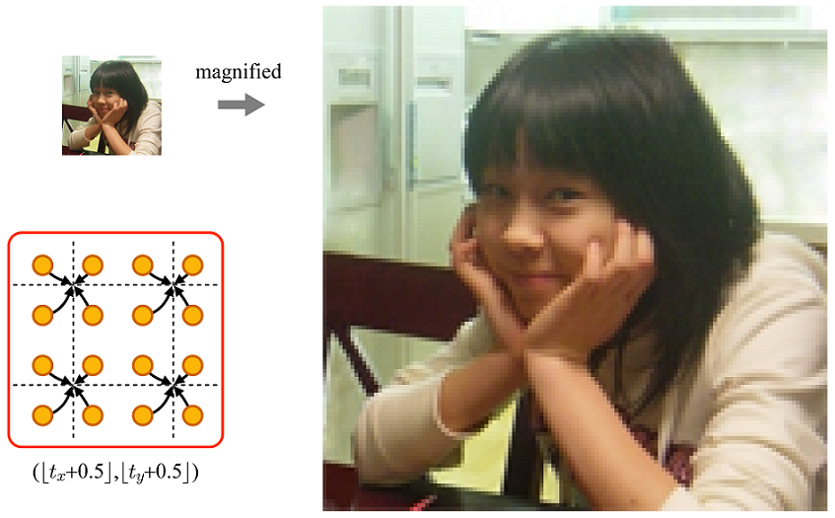
텍스처 확대 필터링
근접점 샘플링
투영된 픽셀에
가장 근접한 텍셀에서
색상을 가지고온다.

Slide 9
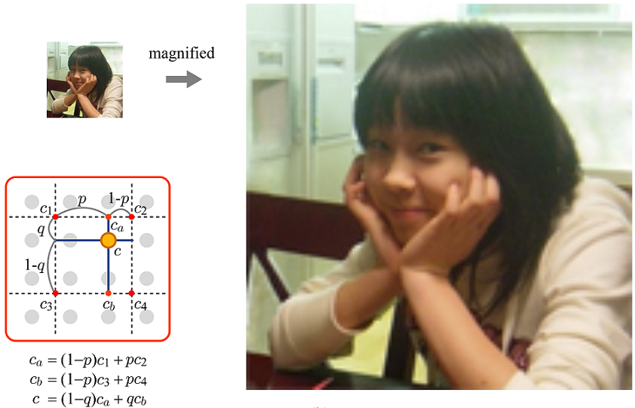
텍스처 확대 필터링
겹선형 보간
픽셀주위를 둘러싼
네개의 텍셀을 보간해
색상을 결정한다.

Slide 10
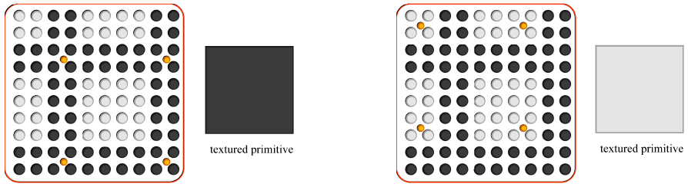
텍스처 축소 필터링
텍스처 축소의 경우 픽셀들이 듬성듬성 투영된다.
아래처럼 픽셀이 특정텍 셀색깔로 둘러싸이게 되면 다른 색은 무시하고 그 색으로만 표시된다.
이는 에일리어싱의 문제점을 보여준다.
부작용을 최소화하기 위해선 안티에일리어싱 기술이 필요하다.

Slide 11
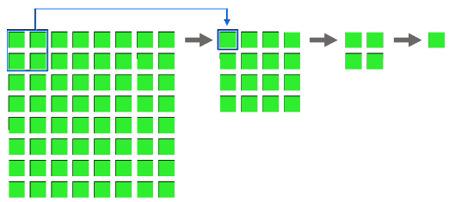
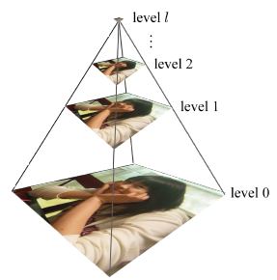
밉맵
이전의 에일리어싱의 문제점의 해결책은 텍스처 크기를 작게하여, 즉 다운샘플링을 하여 프리미티브 크기와 비슷하도록 한다.
베스트는 픽셀과 텍셀은 1:1을 유지하도록 노력한다.
원본은 0번 레벨에 위치한다.

Slide 12
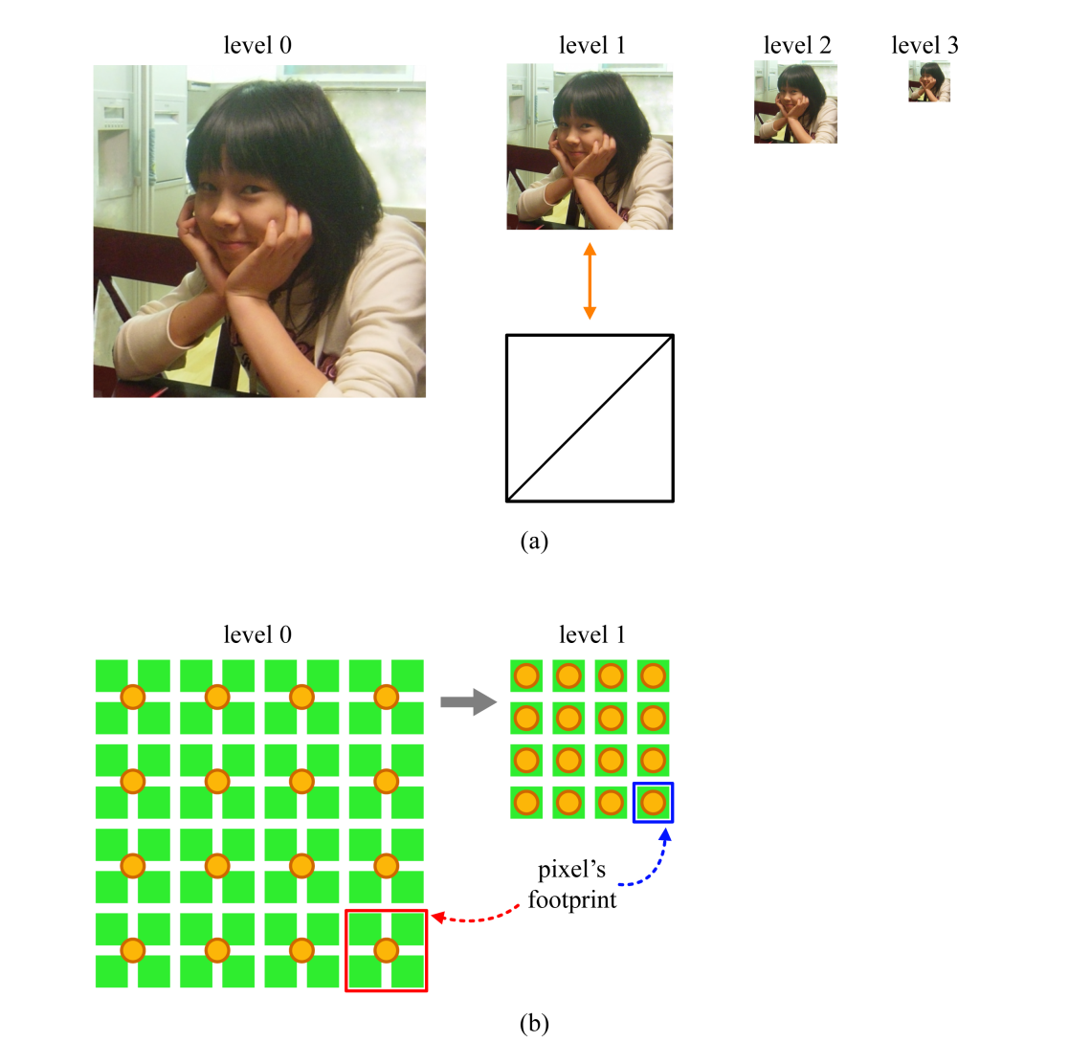
밉맵 필터링
픽셀은 (t_{x},t_{y}) 좌표에 놓인 ‘점’이 아니라 이 공간을 중점으로 한 영역이므로 이 영역을 픽셀 발자국이라고 한다.
m : 픽셀 발자국 개수
λ(람다:레벨) = log₂m
만약 m이 3X3이라면
λ = log₂3 = 1.585
1번 레벨(⎣λ⎦) 과
2번 레벨(⎡λ⎤)을 모두 고려함

Slide 13
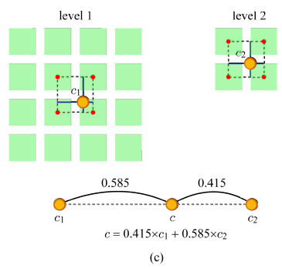
삼선형 보간
삼선형보간 (trilinear interpolation): 두 레벨 모두 선택해서 각 레벨의 겹선형 보간 결과를 선형 보간.

Slide 14
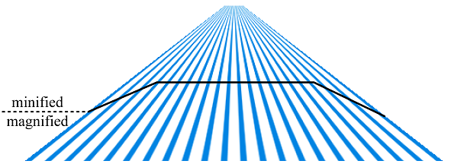
밉매핑
사각형이 많이 기울어져 있는 경우 위는 축소하고 아래쪽으로는 확대를 해야한다.
밉매핑 하드웨어는 픽셀 각각에 축소되야 하는지 확대 해야 하는지 결정한다.
아래 검은선이 확대와 축소의 영역을 구분.
아래 쪽은 0번 레벨 텍스처 사용.

Slide 15
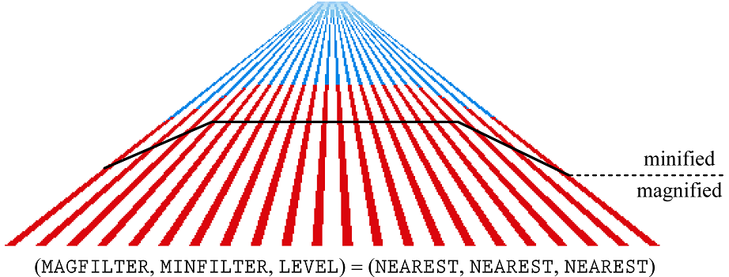
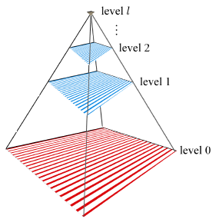

밉매핑
가시성을 위해 빨간색을 0레벨
텍스처로 표현
e
d
c
b
a
magnification
minification
a
b
c
d
e
area:2
level 0 level 0 level 0 level 1

Slide 16
밉매핑
밉매핑은 하드웨어로 구현되지만, 사용자는 그래픽스 API를 통해 밉매핑 제어 가능.
제어 대상: 확대 필터링(MAGFILTER), 축소 필터링(MINFILTER), 밉맵 레벨 선택 방법 (LEVEL).
확대 필터링 MAGFILTER
근접점 샘플링 Nearest point sampling (NEAREST)
겹선형 보간 Bilinear interpolation (BILINEAR)
축소 필터링 MINFILTER
근접점 샘플링 Nearest point sampling (NEAREST)
겹선형 보간 Bilinear interpolation (BILINEAR)
밉맵 레벨 선택 방법 LEVEL
근접 레벨 Nearest level (NEAREST)
두 레벨 선형 보간 (LINEAR)

Slide 17
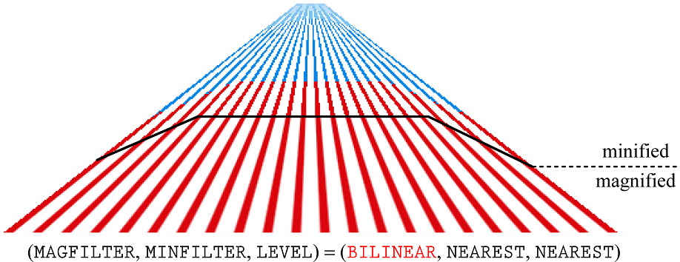
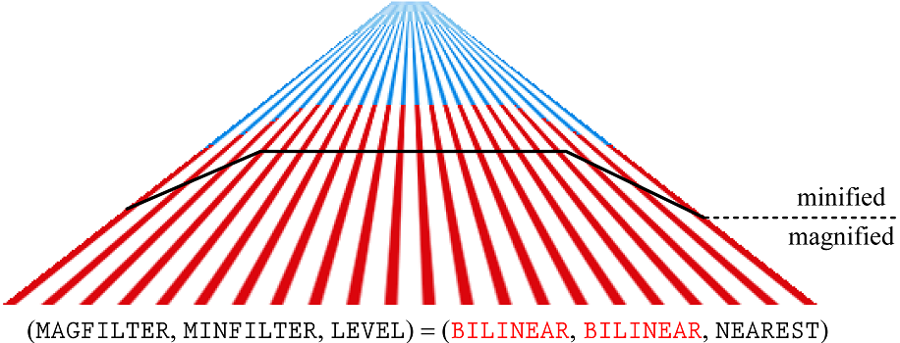
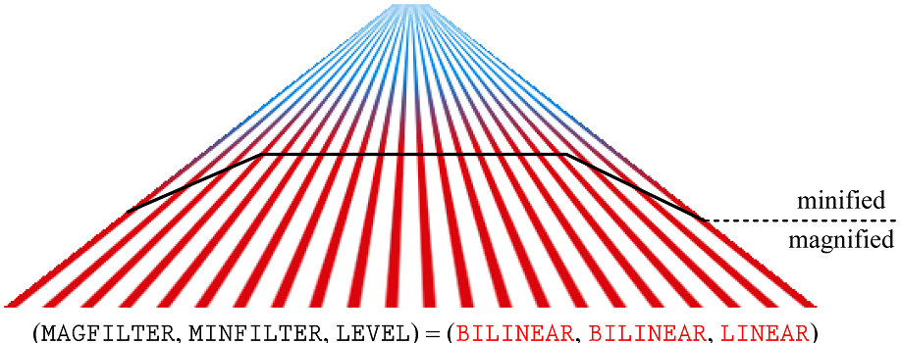
밉매핑 예제

Slide 18
비등방형 필터링
기존에는 픽셀발자국을 등방형으로 표시했지만 이것은 매우 특수한 경우로 대부분은 비등방형이다.
즉 한쪽에는 많은 수의, 다른 한쪽에는 적은 수의 텍셀이 걸쳐있을수 있다.

Slide 19
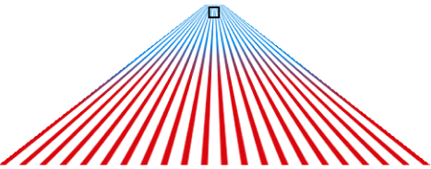
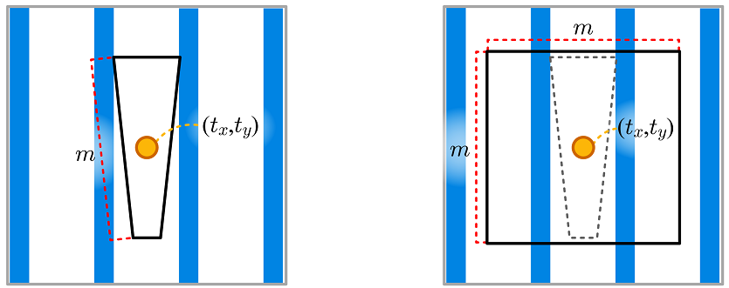
비등방형 필터링
발자국의 긴 변의 길이 m
Λ = log₂m
등방형은 파란색과 흰색의 텍셀이 결합되어 색상 결정
아래 비등방형은 흰색으로 결정

Slide 20
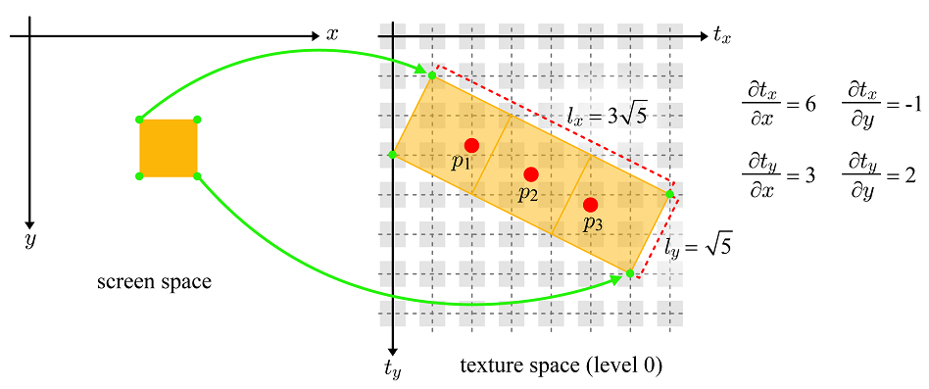
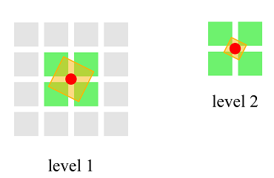
비등방형 필터링
긴 변과 짧은 변을 이용하여 여러 개의 등방형 발자국으로 나눔.
짧은 변의 길이로 λ 값 결정한다.
모든 샘플 점 결과를 평균함.

Slide 21

비등방형 필터링
왼쪽 삼선형 보간은 위로 올라갈수록 색상 번짐이 심해지지만 오른쪽 비등방형 필터링은 비교적 선명함.
낮은 레벨 텍스처의 영역이 넓은 이유는 λ를 선택할때 짧은 변을 이용했기 때문.

